Slide 1
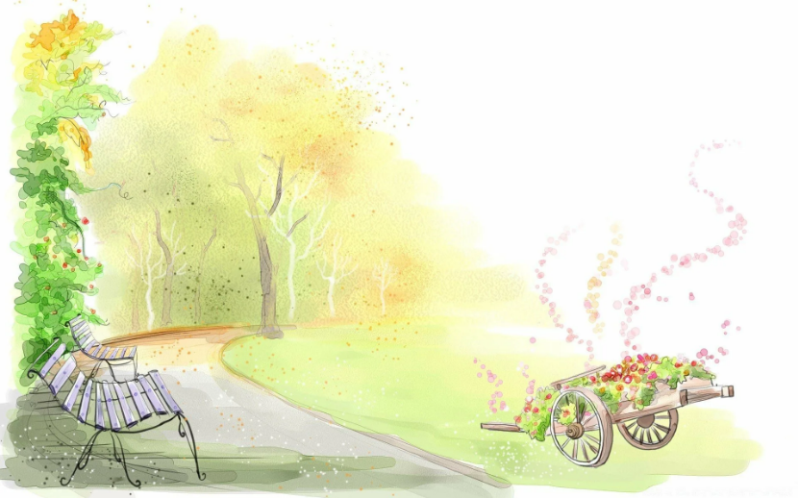
Интеллектуальная игра
«В садах
доброго и прекрасного»

Slide 2

1 раунд
«Садовая разминка»

Slide 3

1. В каком фильме один из героев
всех направлял в сад?
«Трое в лодке, не считая собаки»
«Садовник»
«Соломенная шляпка»
«Обыкновенное чудо»

Slide 4
2. Какой поэт верил, что
«через четыре года
здесь будет город-сад»?
Б.Л.Пастернак
В.В.Маяковский
А.А.Блок
А.С.Пушкин

Slide 5
3. Какое слово связано с садом?
Прививка
Прополка
Окучивание
Припайка

Slide 6
4. В чем не измеряют землю
для сада или огорода?
В сотках
В дюймах
В акрах
В гектарах

Slide 7
5. Государь Петр I ввел за правило…:
украшать прически и платья цветами
катать его на золотом кораблике
сажать розы в полночь
выписывать голландские растения

Slide 8
6. Садоводство в России началось в правление:
Михаила Федоровича
Ивана Грозного
Алексея Михайловича
Петра I

Slide 9
1 раунд
Ответы

Slide 10

1. В каком фильме один из героев всех направлял в сад?
«Трое в лодке, не считая собаки»
«Садовник»
«Соломенная шляпка»
«Обыкновенное чудо»

Slide 11
2. Какой поэт верил, что
«через четыре года
здесь будет город-сад»?
Б.Л.Пастернак
В.В.Маяковский
А.А.Блок
А.С.Пушкин

Slide 12
3. Какое слово связано с садом?
Прививка
Прополка
Окучивание
Припайка

Slide 13
4. В чем не измеряют землю
для сада или огорода?
В сотках
В дюймах
В акрах
В гектарах

Slide 14
5. Государь Петр I ввел за правило…:
украшать прически и платья цветами
катать его на золотом кораблике
сажать розы в полночь
выписывать голландские растения

Slide 15
6. Садоводство в России началось в правление:
Михаила Федоровича
Ивана Грозного
Алексея Михайловича
Петра I

Slide 16
2 раунд
«Садовые лабиринты»

Slide 17

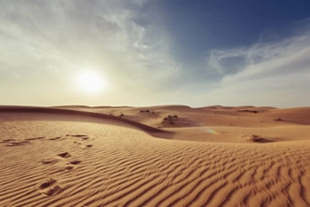
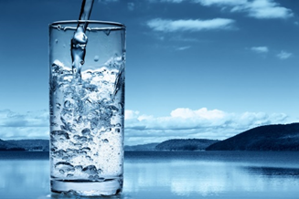

1. Формула всего
(что получится, если сложить вместе)

Slide 18
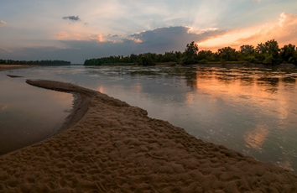
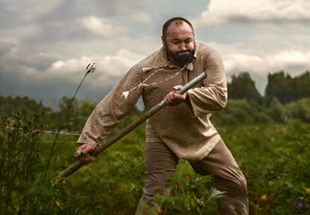
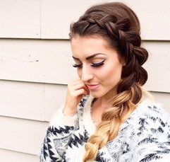
2. Найти общее

Slide 19
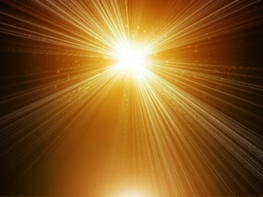
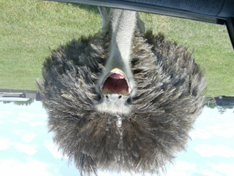

3. Отгадать, что зашифровано в трех картинках

Slide 20
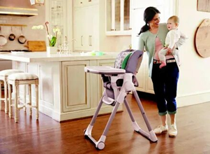
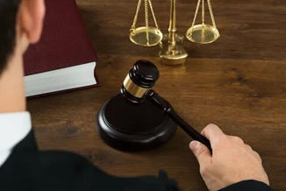
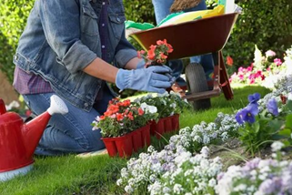
4. Найти общее

Slide 21
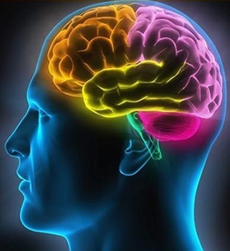
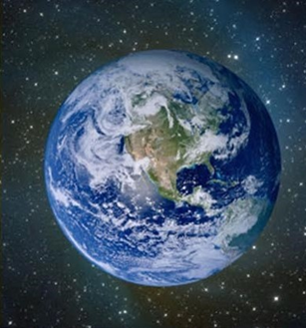
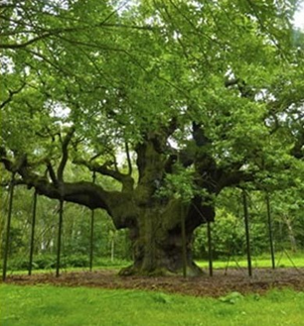
5. Найти общее

Slide 22

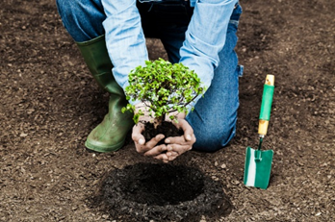
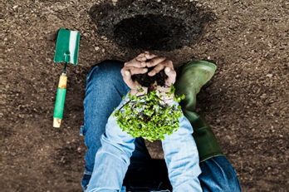
6. Отгадать пословицу

Slide 23
2 раунд
Ответы

Slide 24
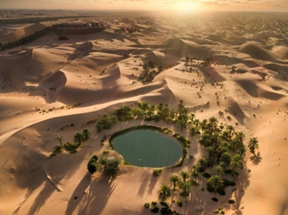
1. Формула всего
(что получится, если сложить вместе)
ОАЗИС

Slide 25
2. Найти общее
КОСА

Slide 26
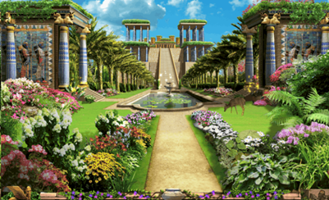
3. Отгадать, что зашифровано в трех картинках
ВТОРОЕ ЧУДО СВЕТА–
Сады Семирамиды

Slide 27
4. Найти общее
САЖАТЬ

Slide 28
5. Найти общее
КОРА

Slide 29

6. Отгадать пословицу
«Не сади (сажай) дерево корнем кверху»

Slide 30
3 раунд
«Музыкальный сад»

Slide 31
1. На каком инструменте играл ничего не знающий герой – житель Цветочного города?

Slide 32
2. Какой цветок имеет самое музыкальное название?

Slide 33
3. Назовите олицетворяющую собой победу добра над злом, надежду на то, что любовь, радость и счастье будут сопровождать героев всю жизнь, романтичную, нежную, самую узнаваемую композицию великого П.И.Чайковского

Slide 34
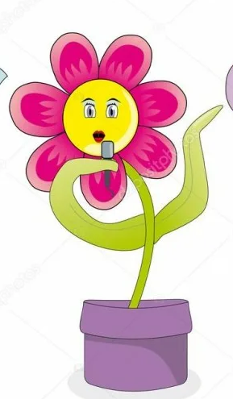
4. Закончить строчку песни № 1

Slide 35
4. Закончить строчку песни № 2

Slide 36
4. Закончить строчку песни № 3

Slide 37
4. Закончить строчку песни № 4

Slide 38
4. Закончить строчку песни № 5

Slide 39
5. Назвать по описанию содержания песню и ее исполнителя: песня о месте, в которое в определенное время года возвращаются встретившиеся весной, а впоследствии расставшиеся влюбленные и с сожалением вспоминают о былом чувстве.
Название песни омонимично названию застекленного, отапливаемого помещения с естественным и искусственным освещением, предназначенным для размещения экзотических и комнатных растений.

Slide 40
6. В каком балете П.И.Чайковского Фея Сирень пытается спасти юную принцессу?

Slide 41
3 раунд
Ответы

Slide 42
1. На каком инструменте играл ничего не знающий герой – житель Цветочного города?
НА ТРУБЕ

Slide 43

2. Какой цветок имеет самое музыкальное название?
КОЛОКОЛЬЧИК

Slide 44
3. Назовите олицетворяющую собой победу добра над злом, надежду на то, что любовь, радость и счастье будут сопровождать героев всю жизнь, романтичную, нежную, самую узнаваемую композицию великого П.И.Чайковского
«ВАЛЬС ЦВЕТОВ»

Slide 45
4. Закончить строчку песни № 1

Slide 46
4. Закончить строчку песни № 2

Slide 47
4. Закончить строчку песни № 3

Slide 48
4. Закончить строчку песни № 4

Slide 49
4. Закончить строчку песни № 5

Slide 50
5. Назвать по описанию содержания песню и ее исполнителя: песня о месте, в которое в определенное время года возвращаются встретившиеся весной, а впоследствии расставшиеся влюбленные и с сожалением вспоминают о былом чувстве.
Название песни омонимично названию застекленного, отапливаемого помещения с естественным и искусственным освещением, предназначенным для размещения экзотических и комнатных растений.
«ЗИМНИЙ САД»

Slide 51
6. В каком балете П.И.Чайковского Фея Сирень пытается спасти юную принцессу?
«СПЯЩАЯ КРАСАВИЦА»

Slide 52
4 раунд
«Под тенью сада»

Slide 53
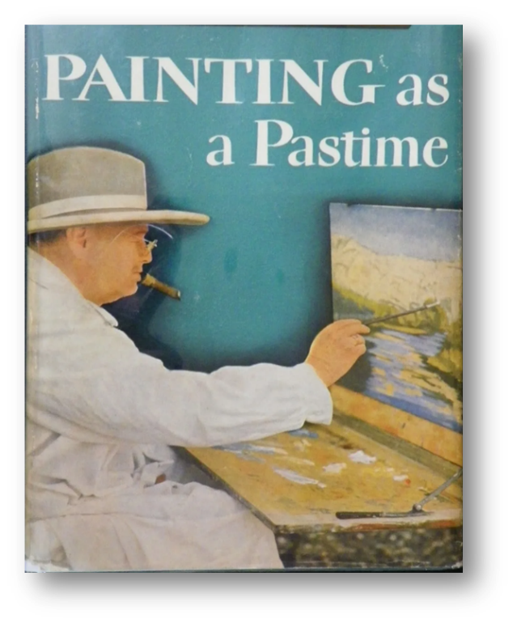
1. Ошеломленный ужасами Первой мировой войны и провалом битвы за Галлиполи, ОН обратился к рисованию как к возможности найти утешение.
«Это пришло ко мне как спасение в самое трудное время», — писал ОН позже.
Кто ОН?

Slide 54
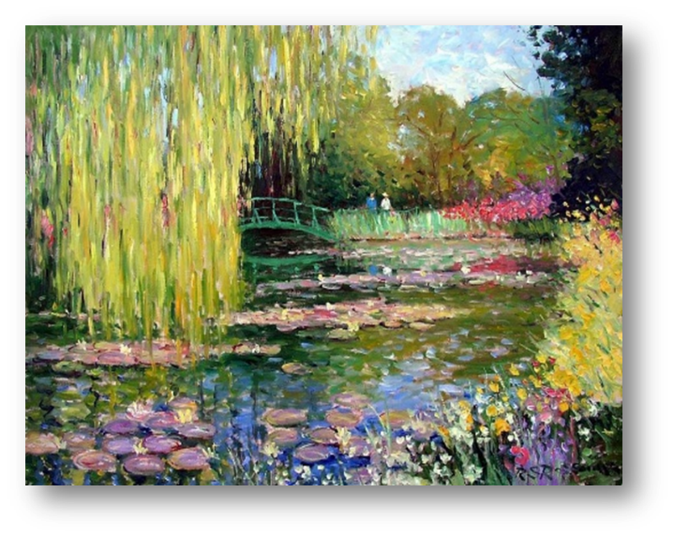
2. Мастер живописи и возделывания садов, ОН проявил свой талант не только на полотнах, но и в ландшафтном дизайне: ЕГО сад с прудом в Живерни известен во всем мире!
Кто ОН?

Slide 55
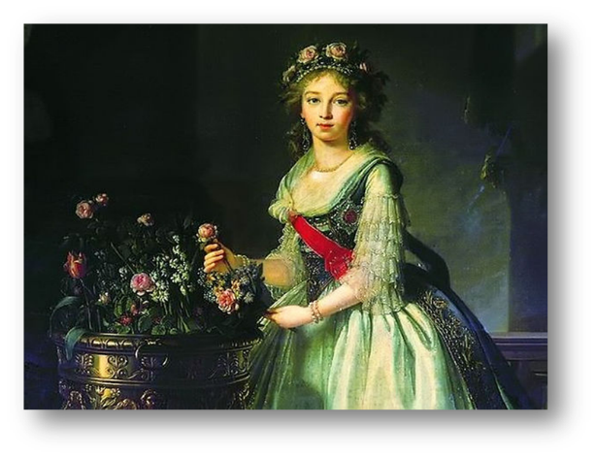
3. «Чтобы не мерзнуть, на зиму надобно уезжать в Россию», — писала в мемуарах французская художница Элизабет Виже-Лебрен, оказавшаяся здесь в конце XVIII века. Ее восхищало, насколько хорошо мы приспособились к холодам: «Русским мало, что у них зимою в комнатах весенняя температура; ко многим комнатам примыкают стеклянные галереи, наполненные самыми лучшими цветами, какие у нас появляются лишь в мае месяце».
Что приводило в восторг французскую художницу?

Slide 56
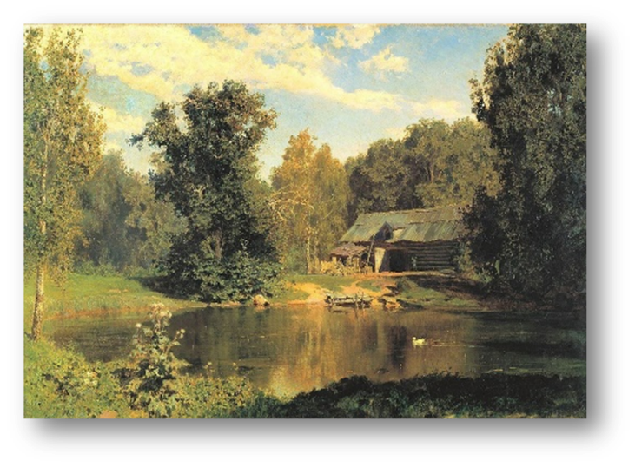
4. Полотна этого художника наполнены природой средней полосы России. Он подолгу жил и работал в Абрамцеве. Очарованный этим местом, художник написал здесь много прекрасных этюдов и картин.
Кто он?

Slide 57
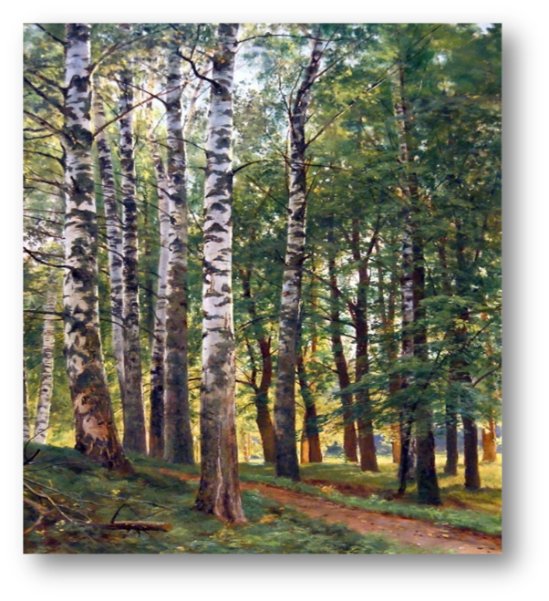
5. Замечательный поэт природы, тонко чувствовавший характер каждого дерева. С особой охотой этот художник писал лесные пейзажи.
Кто он?

Slide 58
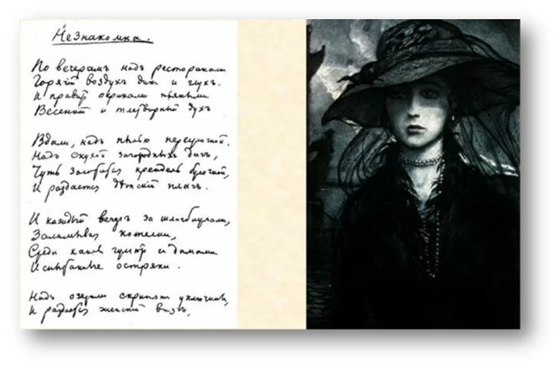
6. В самом начале XX века Михаил Александрович Врубель решил показать миру свое видение Татьяны Лариной из поэмы Пушкина «Евгений Онегин». В итоге художник на фоне ярких, будто живых цветов изобразил девушку, укрытую каскадом длинных черных волос, словно выглядывающую из-под покрова ночи и пытающуюся что-то разглядеть.
Увидев это полотно, Александр Блок написал свою «Незнакомку».
Цветы какого кустарника окружают героиню картины?/Как называется произведение, впечатлившее поэта?

Slide 59
4 раунд
Ответы

Slide 60
1. Ошеломленный ужасами Первой Мировой войны и провалом битвы за Галлиполи, ОН обратился к рисованию как к возможности найти утешение. «Это пришло ко мне как спасение в самое трудное время», — написал ОН позже. Кто ОН?
Уинстон Черчилль

Slide 61
2. Мастер живописи и возделывания садов, ОН проявил свой талант не только на полотнах, но и в ландшафтном дизайне: ЕГО сад с прудом в Живерни известен во всем мире!
Кто ОН?
Клод Моне

Slide 62
3. «Чтобы не мерзнуть, на зиму надобно уезжать в Россию», — писала в мемуарах французская художница Элизабет Виже-Лебрен, оказавшаяся здесь в конце XVIII века. Ее восхищало, насколько хорошо мы приспособились к холодам: «Русским мало, что у них зимою в комнатах весенняя температура; ко многим комнатам примыкают стеклянные галереи, наполненные самыми лучшими цветами, какие у нас появляются лишь в мае месяце». Что приводило в восторг французскую художницу?
ЗИМНИЙ САД

Slide 63
4. Полотна этого художника наполнены природой средней полосы России. Он подолгу жил и работал в Абрамцеве. Очарованный этим местом, художник написал здесь много прекрасных этюдов и картин.
Кто он?
Василий Дмитриевич Поленов

Slide 64
5. Замечательный поэт природы, тонко чувствовавший характер каждого дерева. С особой охотой этот художник писал лесные пейзажи.
Кто он?
Иван Иванович Шишкин

Slide 65
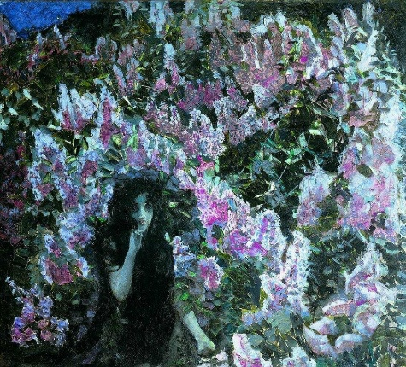
6. В самом начале XX века Михаил Александрович Врубель решил показать миру свое видение Татьяны Лариной из поэмы Пушкина «Евгений Онегин». В итоге художник на фоне ярких, будто живых цветов изобразил девушку, укрытую каскадом длинных черных волос, словно выглядывающую из-под покрова ночи и пытающуюся что-то разглядеть.
Увидев это полотно, Александр Блок написал свою «Незнакомку».
Цветы какого кустарника окружают героиню картины?/Как называется произведение, впечатлившее поэта?
СИРЕНЬ/«СИРЕНЬ»

Slide 66
5 раунд
«Крылатые качели»

Slide 67
1. Закончите мысль писательницы Элис Сиболд алогизмом:
"Мне нравится садоводство — это место, где я нахожу себя, когда мне нужно..."

Slide 68
2. Закончите мысль писательницы Элис Уокер противоречием:
"В природе нет ничего идеального и все...»

Slide 69
3. Чем, по мнению поэта Ральфа Уолдо Эмерсона, смеется земля?

Slide 70
4. Для того, чтобы СДЕЛАТЬ ЭТО, русская поговорка призывает сказать, «кто твой друг», а Альфред Остин - показать ему свой сад. Что же сделает английский журналист и поэт?

Slide 71
5. Эдвин Карран считает:
"Цветы - это ... земли".
Вместо пропуска вставьте слово, называющее тот вид искусства,
с которым американский поэт сравнивает цветы?

Slide 72
6. «... сердца – это сады, ... мысли – это корни, ... слова – это цветы, ... дела – это фрукты. Позаботьтесь о своем саде и берегите его от сорняков, заполните его светом
... слов и ... дел», - призывал Генри Уодсворт Лонгфелло.
Какой эпитет пропущен в высказывании поэта?

Slide 73
5 раунд
Ответы

Slide 74
1. Закончите мысль писательницы Элис Сиболд алогизмом:
"Мне нравится садоводство — это место, где я нахожу себя, когда мне нужно..."
ПОТЕРЯТЬ СЕБЯ

Slide 75
2. Закончите мысль писательницы Элис Уокер противоречием:
"В природе нет ничего идеального и все...»
ИДЕАЛЬНО

Slide 76
3. Чем, по мнению поэта Ральфа Уолдо Эмерсона, смеется земля?
ЦВЕТАМИ
(«Земля смеется цветами«)

Slide 77
4. Для того, чтобы СДЕЛАТЬ ЭТО, русская поговорка призывает сказать, «кто твой друг», а Альфред Остин - показать ему свой сад.
Что же сделает английский журналист и поэт?
Скажет, кто его собеседник
(«Покажи мне свой сад,
и я скажу, кто ты»)

Slide 78
5. Эдвин Карран считает:
"Цветы - это ... земли".
Вместо пропуска вставьте слово, называющее тот вид искусства,
с которым американский поэт сравнивает цветы?
МУЗЫКА

Slide 79
6. «... сердца – это сады, ... мысли – это корни, ... слова – это цветы, ... дела – это фрукты. Позаботьтесь о своем саде и берегите его от сорняков, заполните его светом ... слов и ... дел», - призывал Генри Уодсворт Лонгфелло.
Какой эпитет пропущен в высказывании поэта?
ДОБРЫЙ

Slide 80
6 раунд
«Собираем урожай»

Slide 81
За 1 минуту вспомните и запишите как можно больше литературных произведений, в названиях которых упоминаются цветы.

Slide 82
Благодарим за игру!

